Slide 1
Projekt z Baz Danych 2
System zarządzania kontem bankowym
Skład:
Marek Morys
Magdalena Olchawa
Mateusz Markowski

Slide 2
Agenda
Zakres i cel projektu oraz postawione wymagania
Wykorzystane technologie oraz rozwiązania
Etap modelowania oraz projektowania
Etap implementacji bazy danych oraz aplikacji dostępowych
Podsumowanie

Slide 3
Zakres i cel projektu
Cel projektu: Zaprojektowanie oraz realizacja aplikacji systemu bankowego, dla małego, lokalnego banku.
Zakres projektu:
Identyfikacja wymagań funkcjonalnych oraz niefunkcjonalnych
Zamodelowanie oraz implementacja systemu bazodanowgo
Zaprojekotwanie oraz implementacja aplikacji dostępwoej
Testy poszczególnych elementów systemu oraz testy integralności projektu

Slide 4
Wymagania funkcjonalne
Obsługa logowania pracowników oraz klientów;
Tworzenie oraz usuwanie konta bankowego przez pracownika;
Wyszukiwanie kont przez pracownika oraz wyświetlanie informacji o wyszukany koncie;
Modyfikowanie informacji o koncie bankowym i jego posiadaczu przez pracownika oraz klienta;
Dokonywanie przelewów między kontami bankowymi zarówno przez pracownika, jak i klienta;
Sprawdzanie historii transakcji na koncie, zarówno przez pracownika, jak i klienta;
Udzielanie pożyczki lub wydzielanie lokaty dla danego konta przez pracownika;

Slide 5





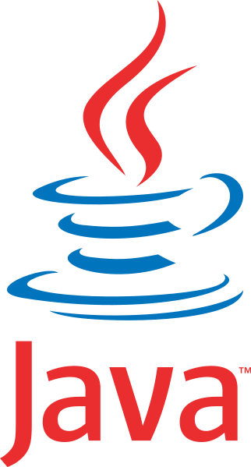

Wykorzystane technologie

Slide 6
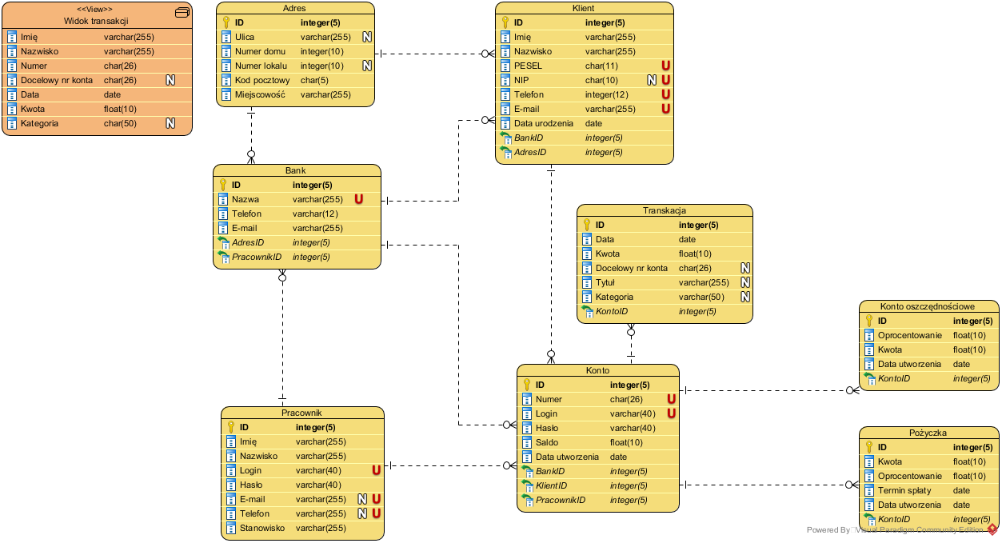
Model fizyczny bazy danych

Slide 7
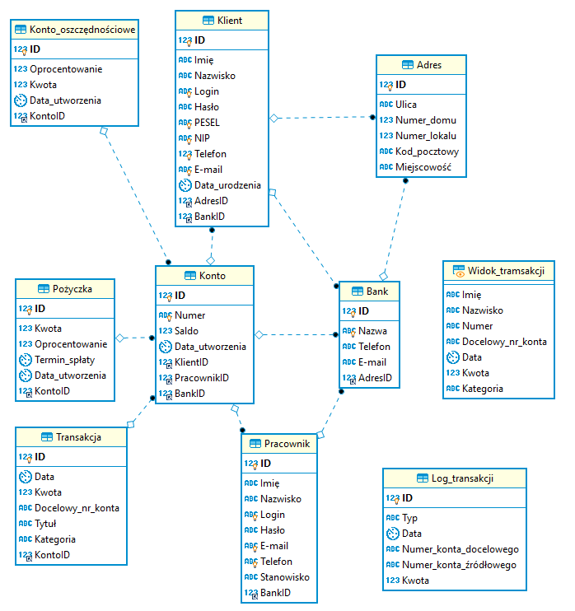
Model fizyczny bazy danych
– po implementacji

Slide 8
Typy użytkowników i zakres dostępów
 | Konto | Transakcja | Konto oszczędnościowe | Pożyczka | Klient | Adres | Bank | Pracownik
Pracownik | CRUD | CRUD | CRUD | CRUD | CRUD | CRUD | CRUD | CRUD
Klient | CRUD | CRUD | CRUD | CRUD | CRUD | CRUD | CRUD | CRUD

Slide 9
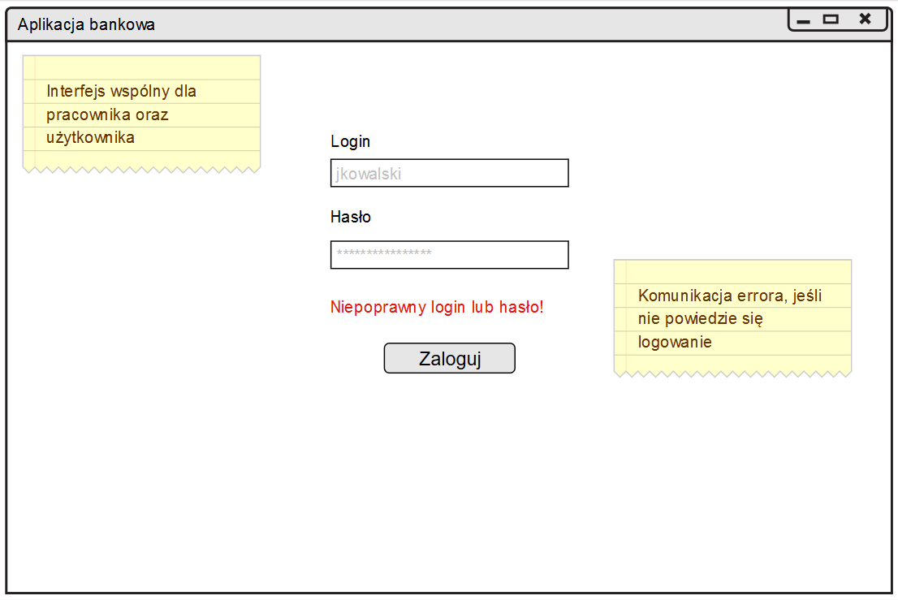
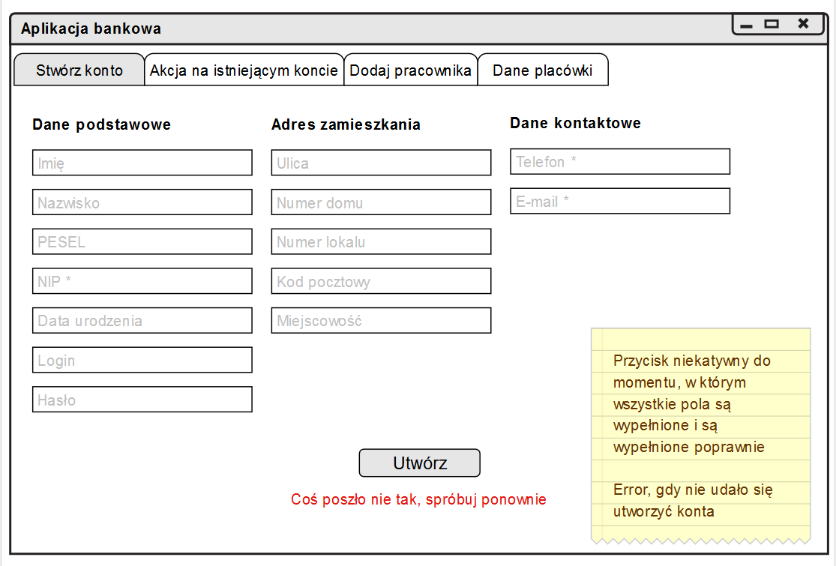
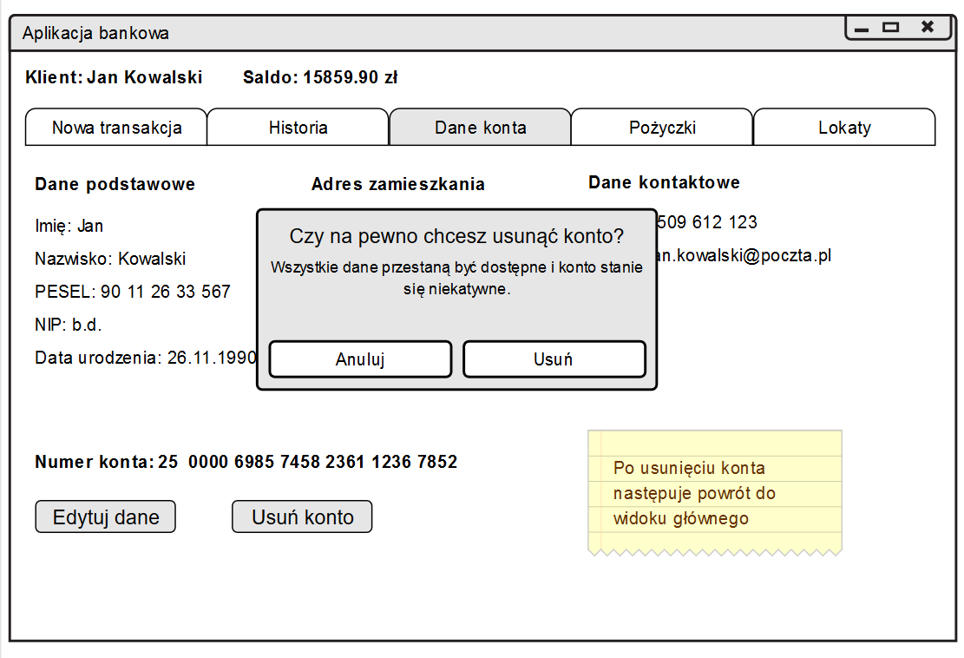
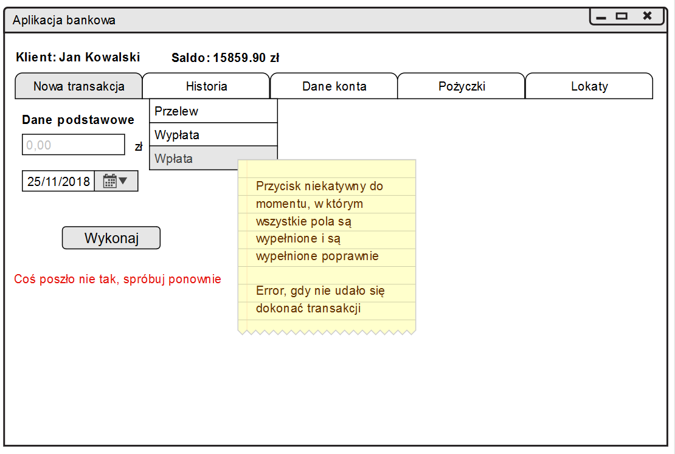
Projektowanie aplikacji dostępowej

Slide 10
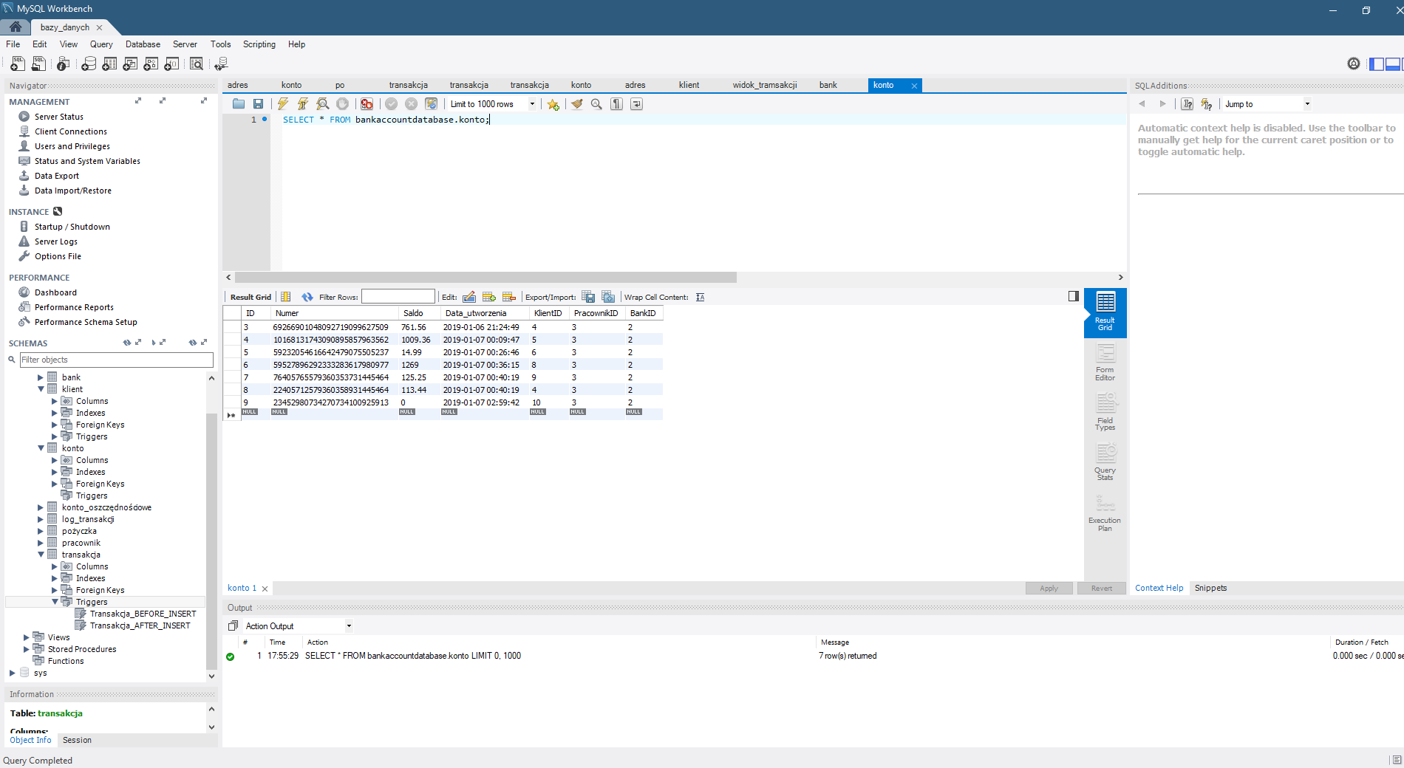
Implementacja bazy danych

Slide 11
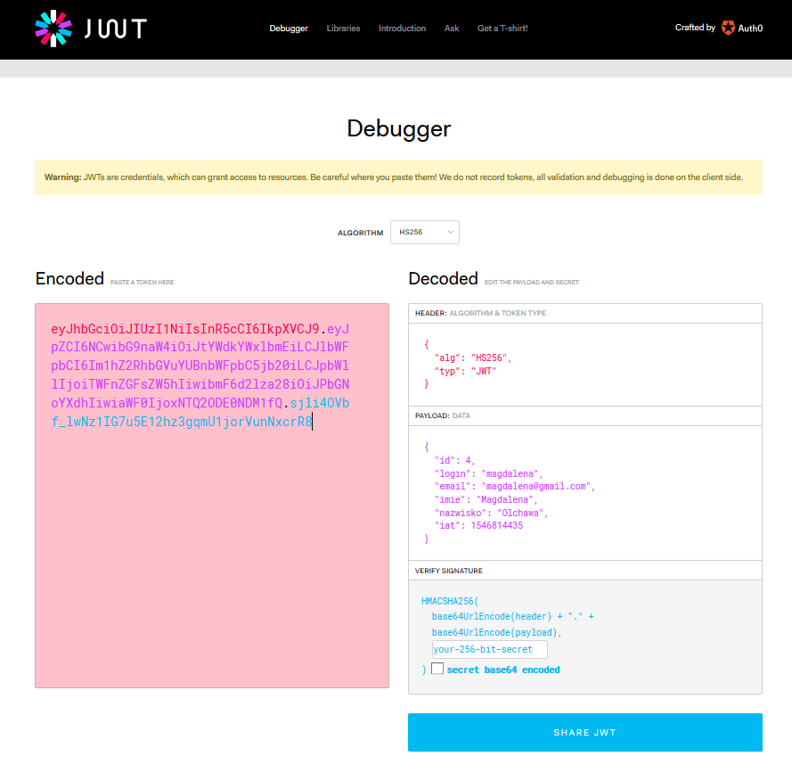
Implementacja aplikacji dostępowej

Slide 12
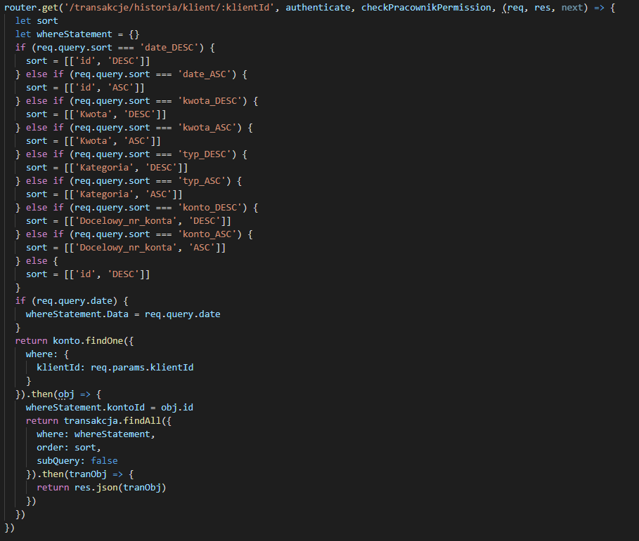
Implementacja aplikacji dostępowej

Slide 13
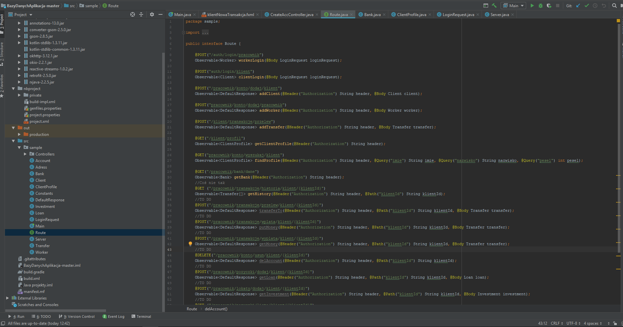
Implementacja aplikacji dostępowej

Slide 14
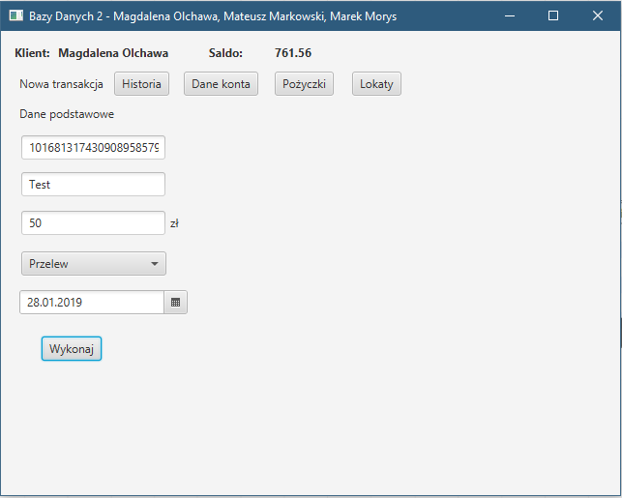
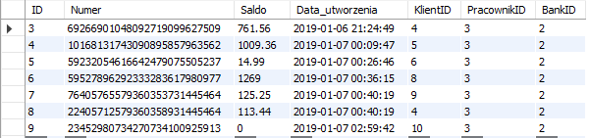
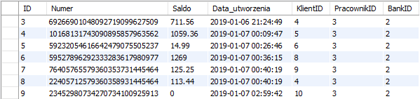
Implementacja aplikacji dostępowej

Slide 15
Podsumowanie
Zarówno system bazodanowy, jak i aplikacje dostępowe stanowią duże uproszczenie świata rzeczywistego
Projekt pozwolił na zapoznanie z nowymi technologiami i przeprowadzenie implementacji systemu od modelowania oraz projektu, poprzez implementację bazy danych, a także aplikację dostępową
Pozwoliło to skupić się na integralnych rozwiązaniach, a także na kompleksowych testach

